Slide 1
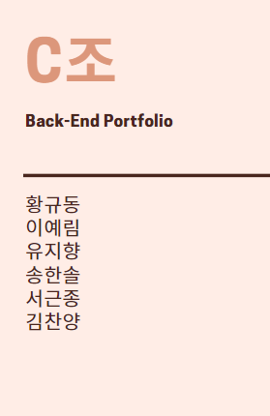


S.I. VILLAGE

Slide 2
index
01
03
02
04
주제 선정 이유
시장 환경 조사
Describe the topic of the section here
Describe the topic of the section here
트렌드 조사
경쟁사 조사
Describe the topic of the section here
Describe the topic of the section here

Slide 3
index
05
07
06
페르소나 설정
정보 구조 설계
Describe the topic of the section here
Describe the topic of the section here
시안 방향성 정의
Describe the topic of the section here

Slide 4
01
주제 선정 이유
코로나 확산세가 점차 잦아들며 외출과 출근 수요가 증가하였고
더불어 소비심리 개선과 보복 소비의 확산으로 수입 및 고가 의류 브랜드 매출의 상승하고 있다.
의류 브랜드 업체 중 최근 최대 실적을 달성한 S.I VILLAGE를 주제로 선정하였다.

Slide 5
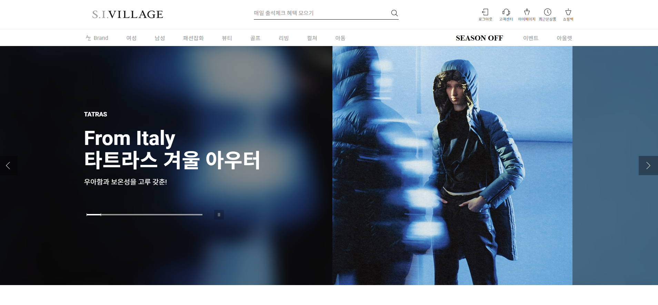
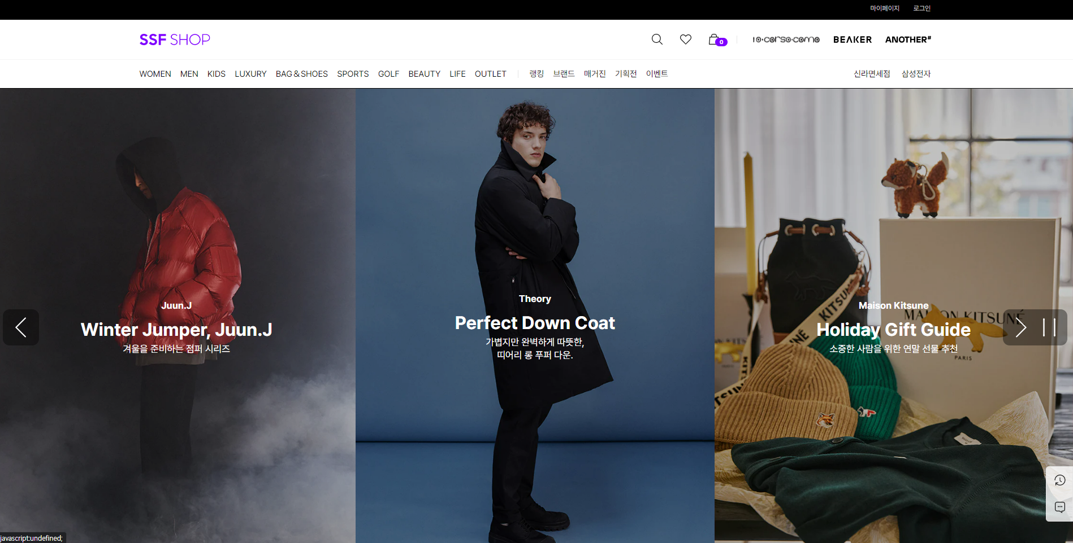
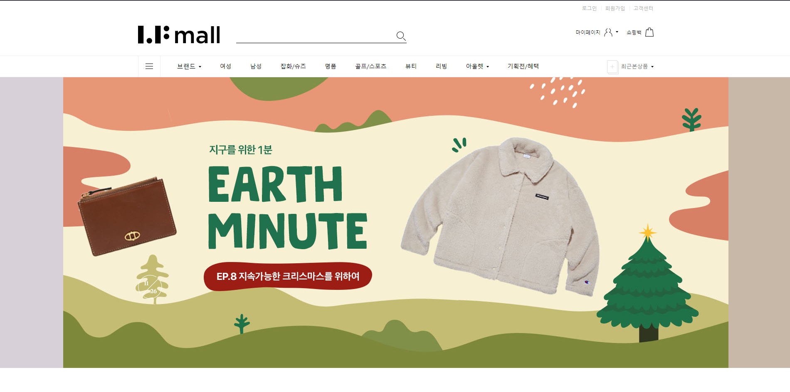
02
트렌드 조사
S.I VILLAGE
SSF SHOP
LF MALL
주력 상품 및 이벤트를 메인 슬라이드(Swiper)에 배치하여 정보 제공
메인 화면 상단에 검색 창 기능 제공

Slide 6
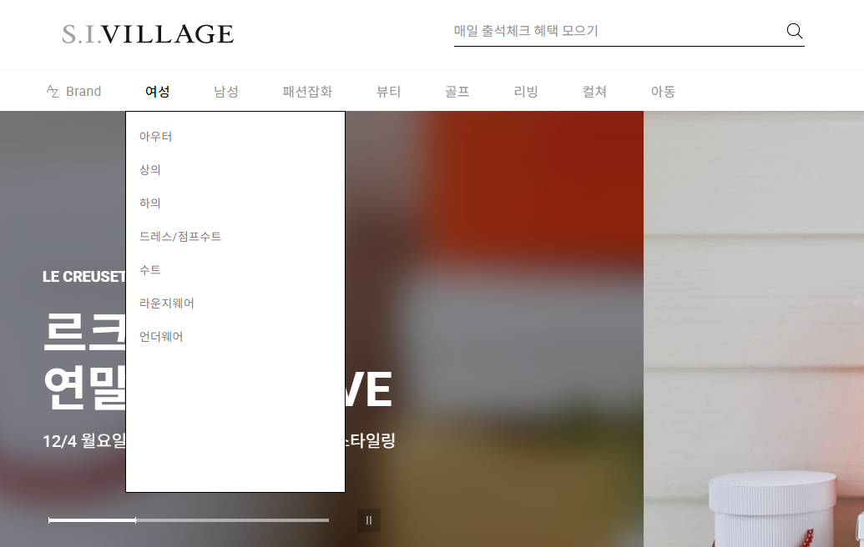
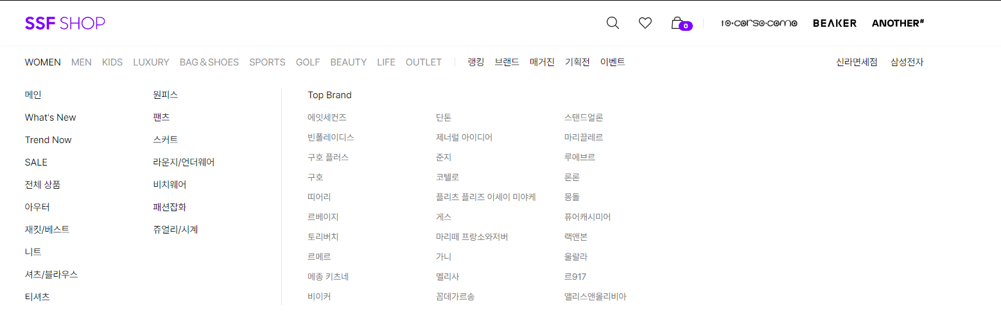
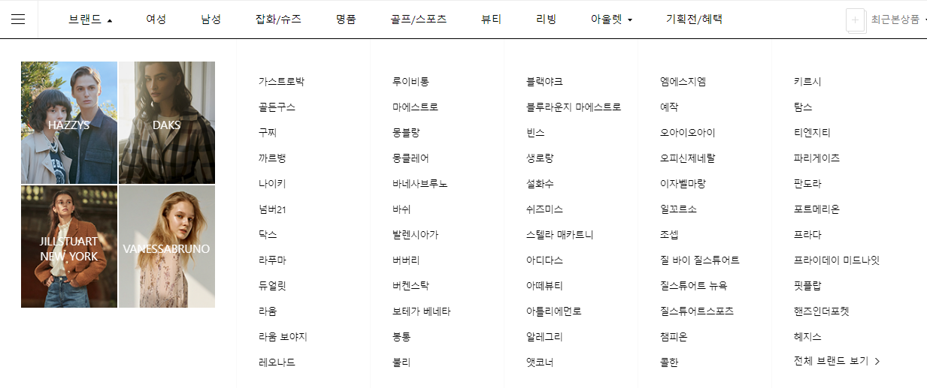
02
트렌드 조사
S.I VILLAGE
SSF SHOP
LF MALL
GNB 메뉴바에 hover를 적용해 2Depth 메뉴를 적용

Slide 7

시장 환경 조사
03
코로나 이후 온라인 쇼핑몰 동향
코로나 팬데믹 이후 소비자들의 온라인 소비는 폭발적으로 증가하여 온라인 쇼핑몰 거래액은 2021년에 전년도 대비 21% 증가, 이커머스 시장을 견인하고 있다.
팬데믹으로 위축됐던 소비심리는 사태가 진정됨에 따라 자연스레 회복되고 있지만 그 편리성을 인식한 소비자들로 하여금 온라인 쇼핑몰의 이용률은 시간이 지날수록 증가하는 추세이다.

Slide 8
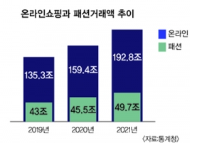
시장 환경 조사
03
코로나 이후 온라인 쇼핑몰 동향
전체 온라인 시장의 경우 매년 20% 가까이 성장하고 있고 온라인 패션시장 또한 그 수혜를 입어 매년 순조롭게 성장하는 중이다.
이에 따라 앞으로도 온라인 쇼핑몰에 대한 수요는 꾸준히 증가될 것으로 예상된다.

Slide 9
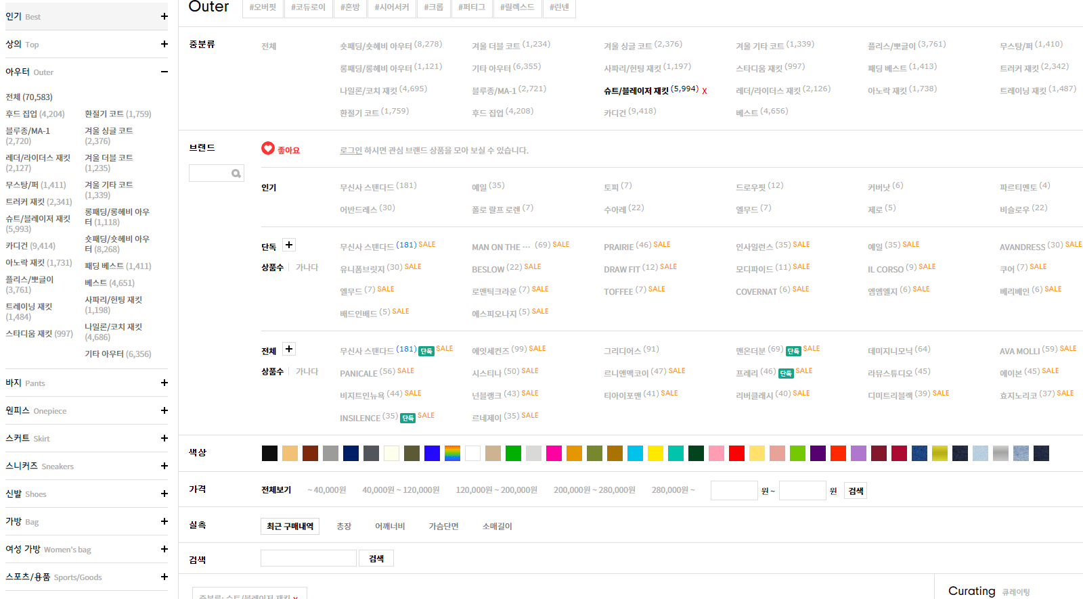
경쟁사 조사 - 무신사
04
장점
분류를 세부적으로 잘해놨음
남성, 여성 카테고리가 부분적으로 적용되는 것이 아닌 전체적으로 적용이 되어 편리함
원하는 카테고리에 접근이 용이함

Slide 10
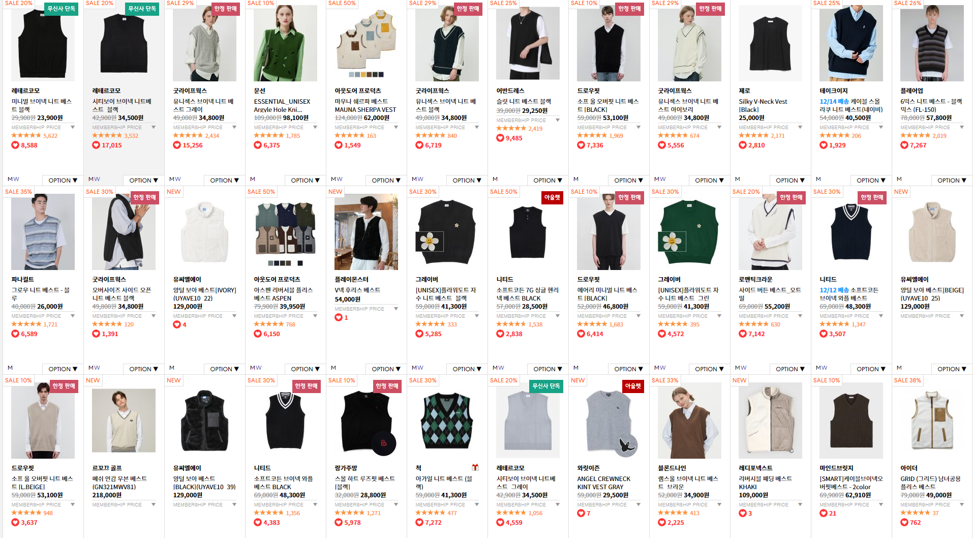
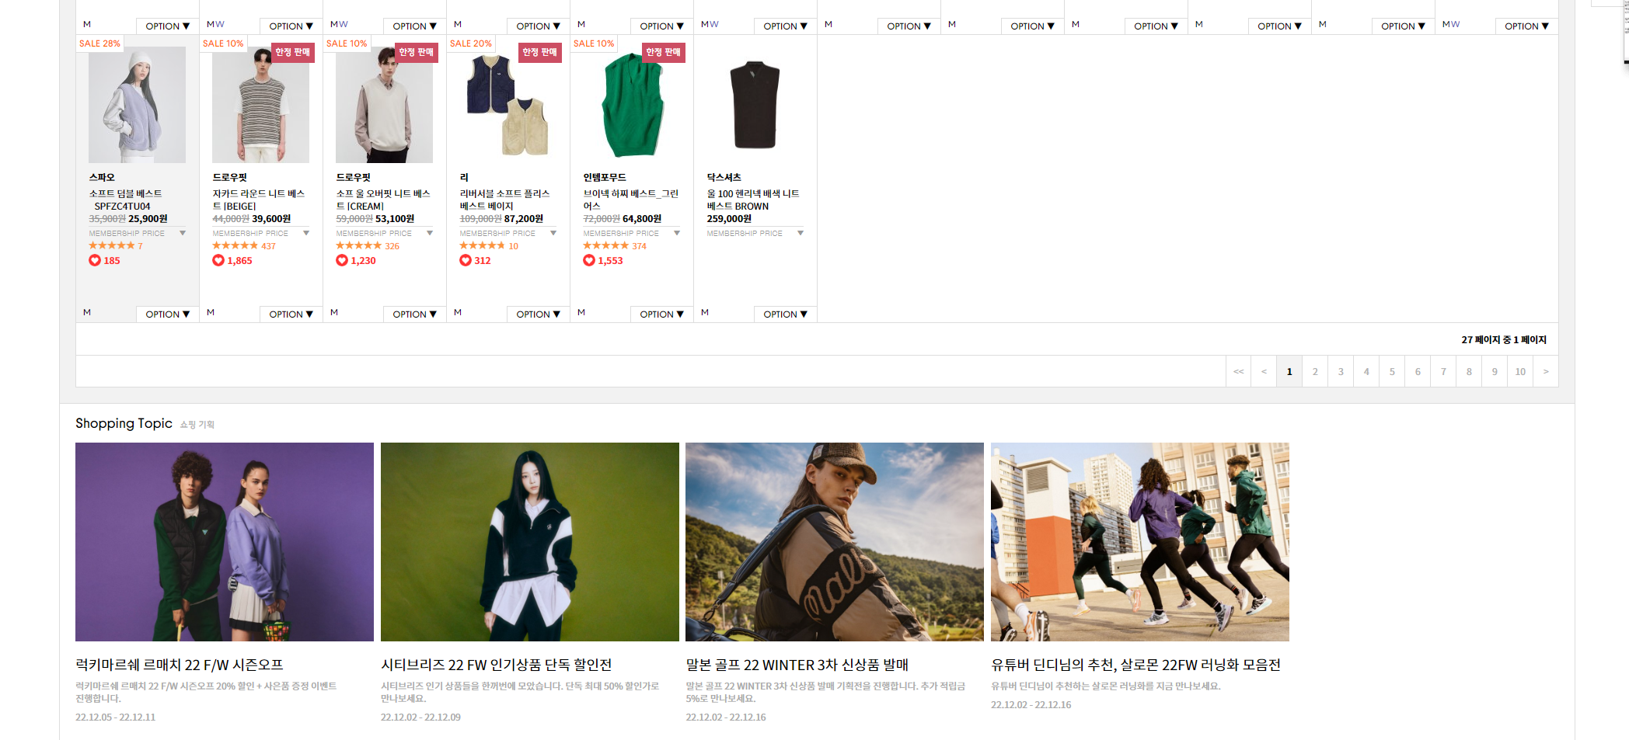
경쟁사 조사 - 무신사
04
단점
옷 쇼핑몰 특성상 한눈에 들어오는 맛이 있어야 하는데 사진 크기가 작아서 가독성이 떨어짐
gnb 메뉴 색상이 한눈에 확 띄지 않아서 불편함
사이트가 깔끔하다는 생각이 들지 않음
폰트나 사이트 주 컬러 같은 스타일 가이드에 크게 신경 쓴 느낌이 들지 않음

Slide 11
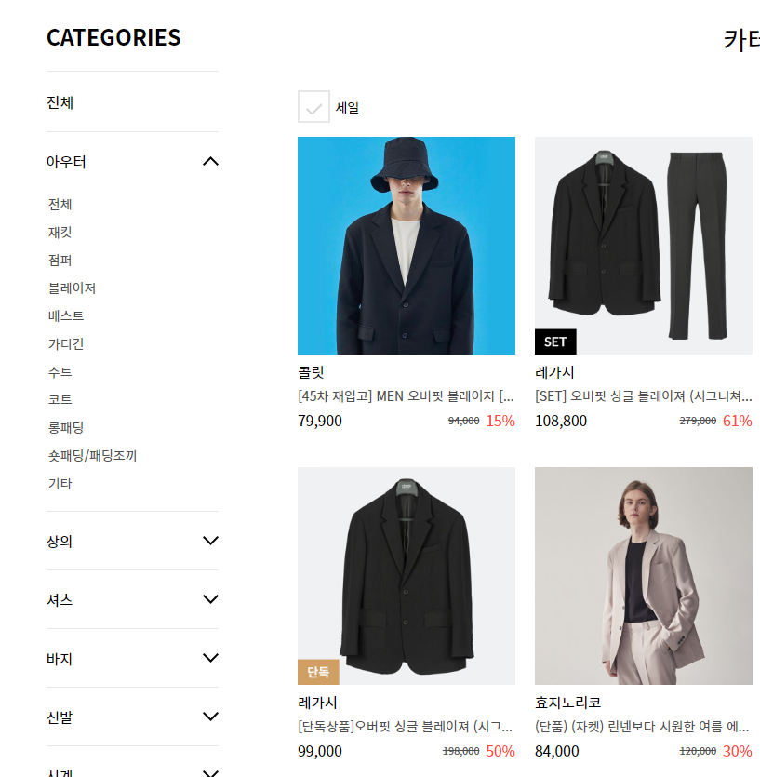
경쟁사 조사 - 하이버
04
장점
1. 폰트 또는 색상의 가독성이 뛰어남
2. 분류도 잘해놔서 원하는 카테고리에 접근이 용이함
3. 깔끔하고 정갈한 느낌
4. 사진이 큼직해서 가독성이 좋음
5. 사이드 메뉴가 빠르고 깔끔함
6. 슬라이드 적용하여 광고

Slide 12
경쟁사 조사 - 하이버
04
단점
로그인 후 찜하기를 누르면 찜 한 목록을 볼 수 없음(모바일은 가능)

Slide 13

고객 페르소나
30대 중반의 직장인 김OO씨
고민
옷을 잘 입고 싶은데 어디서부터 시작해야 될 지 모르겠음
히스토리
- 공대 출신의 직장인 - 평소 패션에 관심이 없음 - 주변에서 패션에 대해 신경 쓰라는 말을 들어 최근 패션에 대해 관심이 생겼으나 어떤 패션과 제품이 자신에게 어울리는지 모름 - 직장인이기 때문에 제품을 구매할 여력은 많음

Slide 14

고객 페르소나
20대 아나운서 서OO씨
고민
대학 졸업 후 바로 직장에 다니기 시작해서 평상시에 입을 옷이 필요함
히스토리
- 항상 정해진 옷을 입기 때문에 본인의 스타일을 찾고 싶음 - 많이 신경 쓰지 않아도 멋스러운 옷을 원함 - 품질이 좋고 편리하게 볼 수 있는 합리적인 구매처를 찾음 - 유행에 따른 흔한 아이템으로만 되어있는 곳은 선호하지 않음

Slide 15
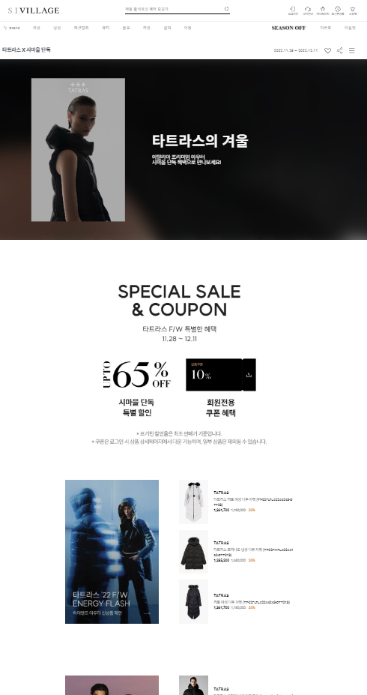
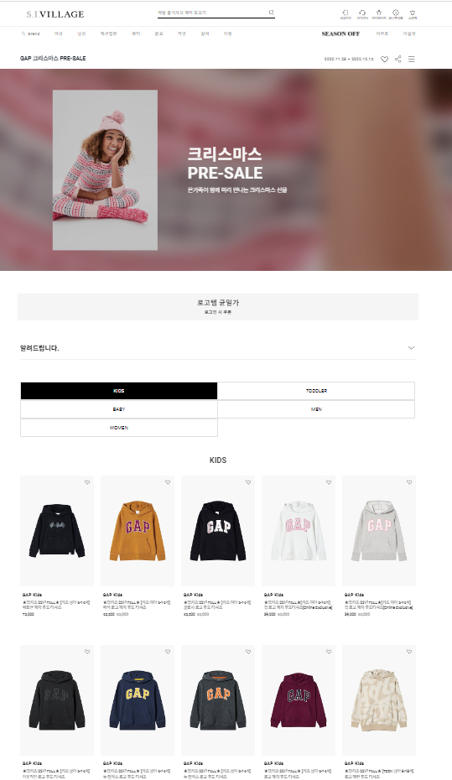
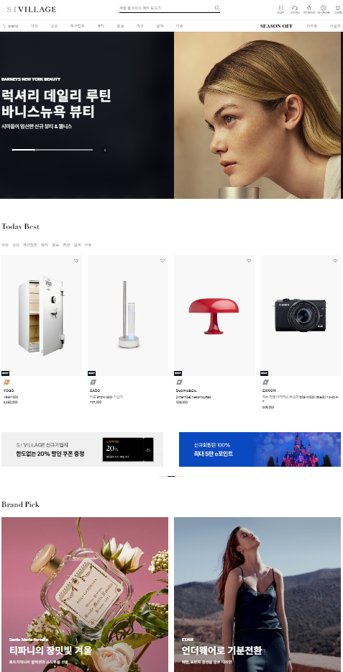
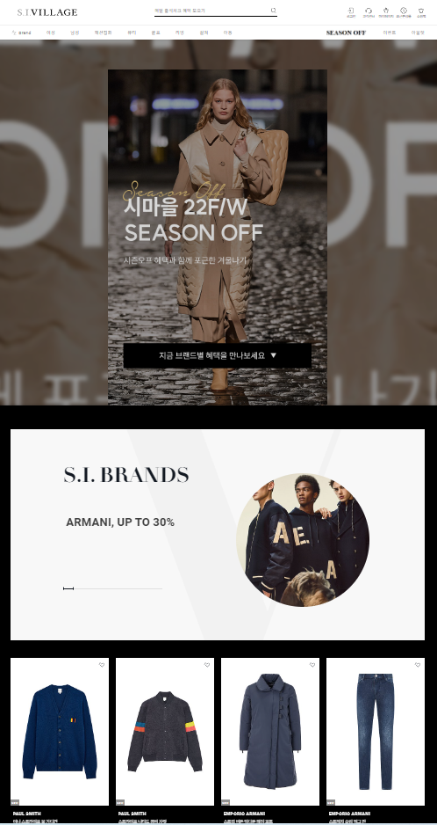
시안 방향성 정의

Slide 16
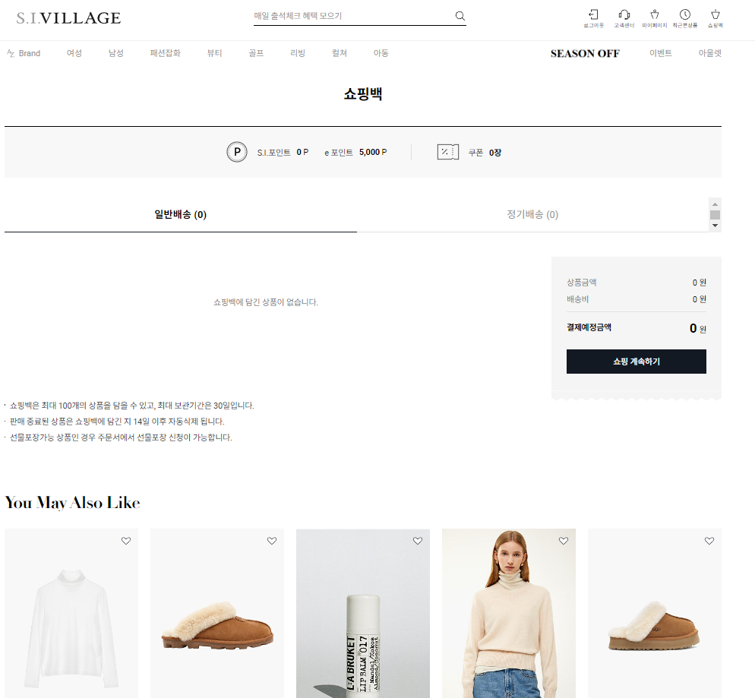
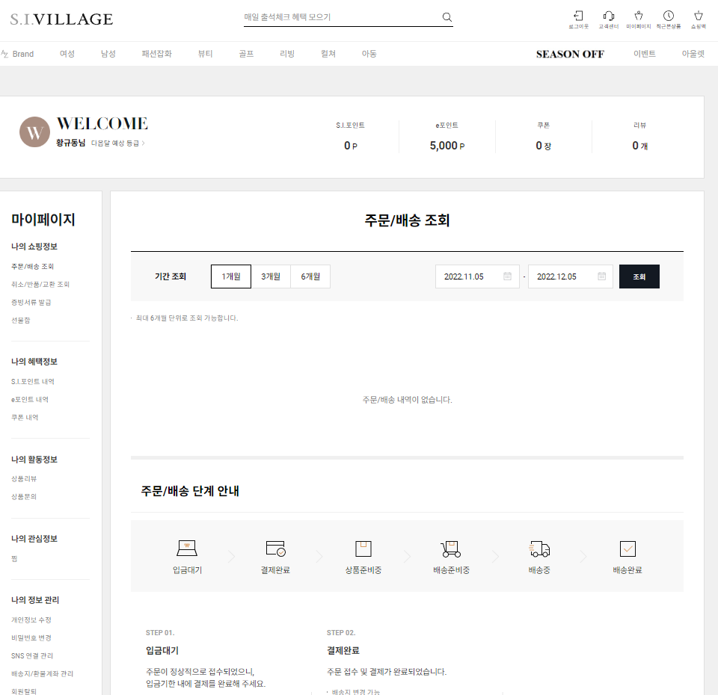
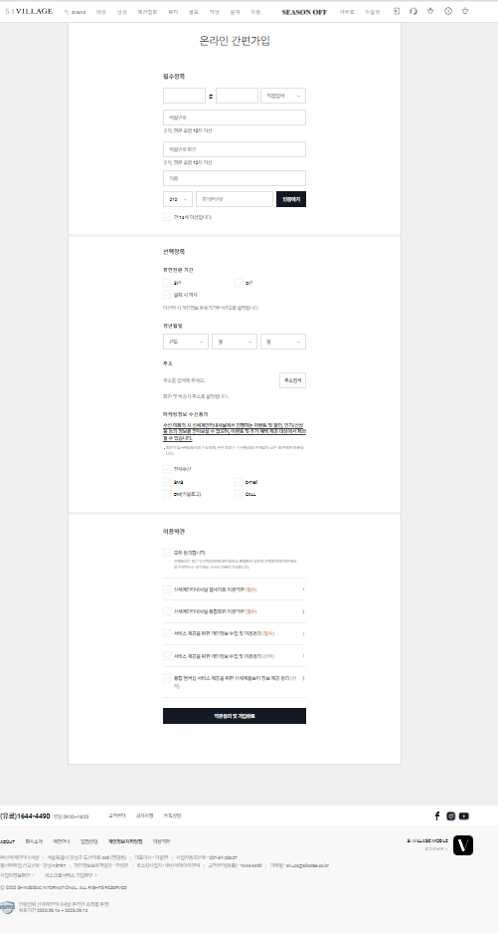
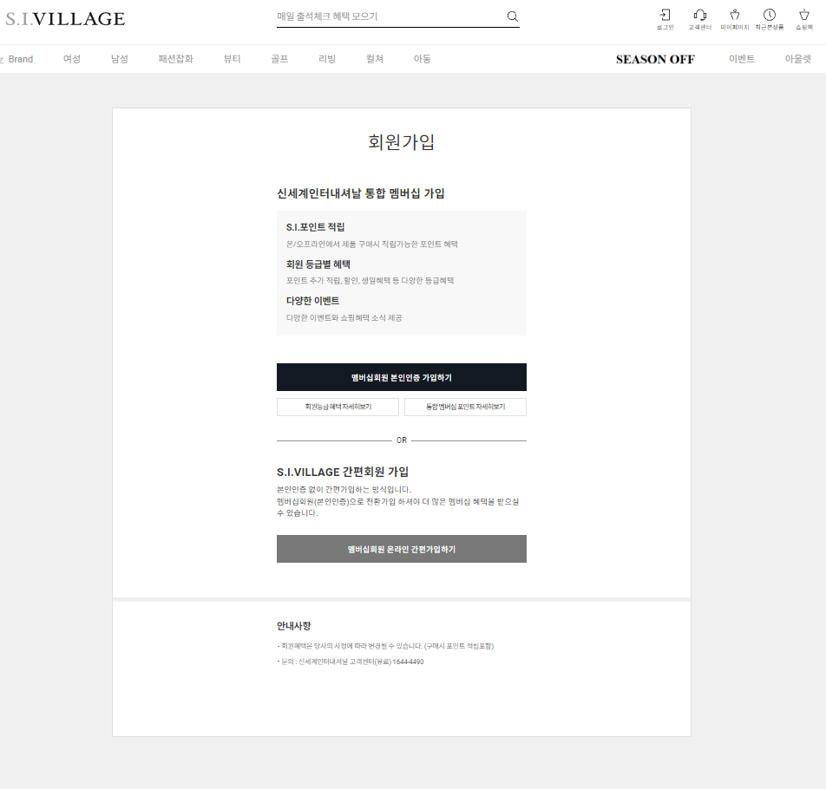
시안 방향성 정의

Slide 17
Site MAP
Main page
메인
마이 페이지
고객센터
로그인
언어
1:1 문의 작성
회원 탈퇴
회원가입
한국어
문의 게시판
문의내역 답글
답글 수정/삭제

Slide 18
Page list
.jsp | 기능
index | 메인 페이지
login | 로그인
join_user | 회원가입
mypage | 마이페이지
getBoardList | 1:1 문의내역 확인
.jsp | 페이지
delete_user | 회원탈퇴
reAddBoard | 1:1문의작성
updateBoard | 문의내역 답글달기
addBoard | 고객센터

Slide 19
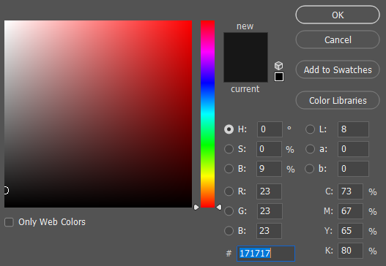
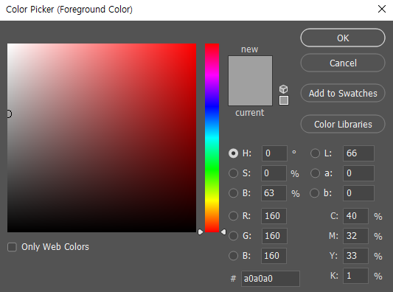
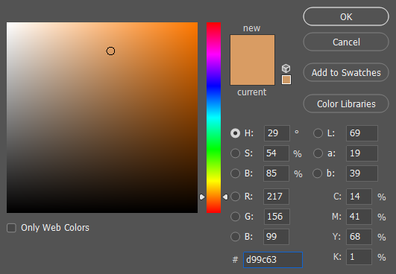
브랜드 색

Slide 20
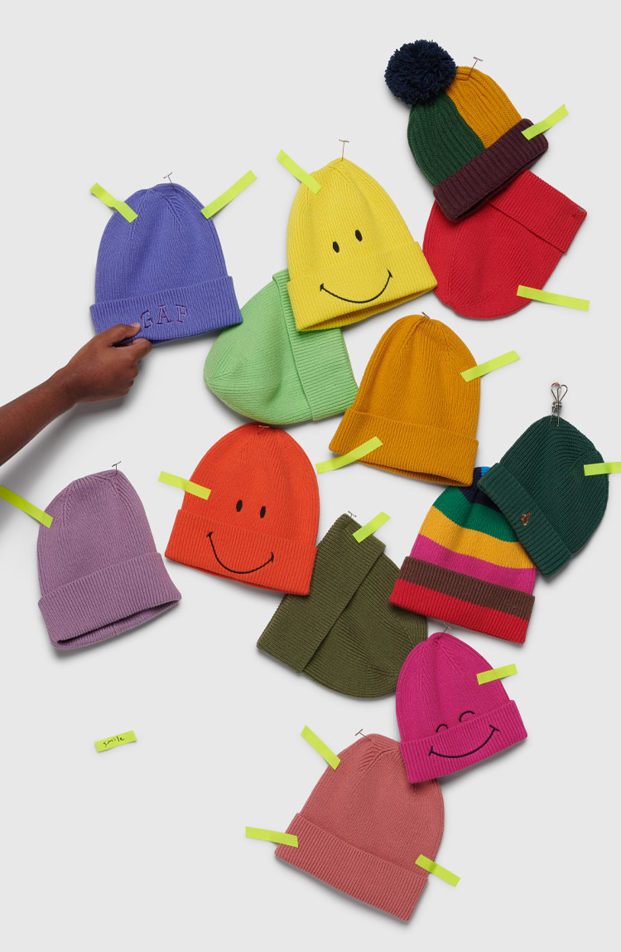


브랜드 이미지

